Slide 1
ΑΝΑΤΟΜΙΑ 2
ΕΡΓΑΣΤΗΡΙΟ 3
ΤΕΛΙΚΟΣ ΕΓΚΕΦΑΛΟΣ

Slide 2
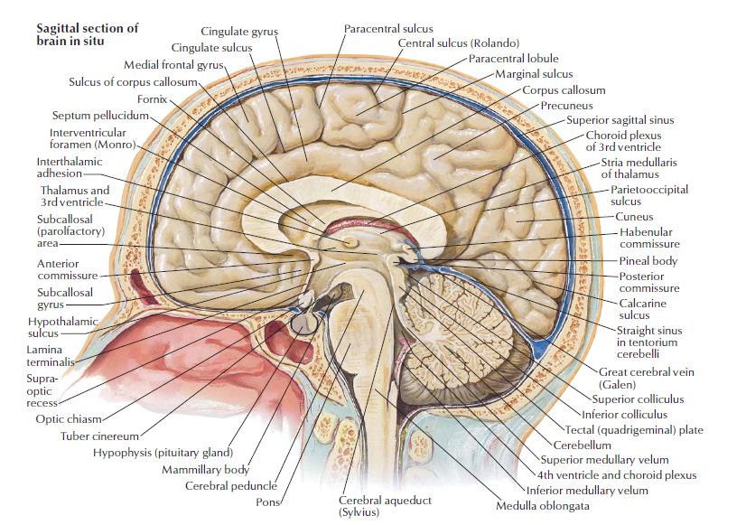

Slide 3
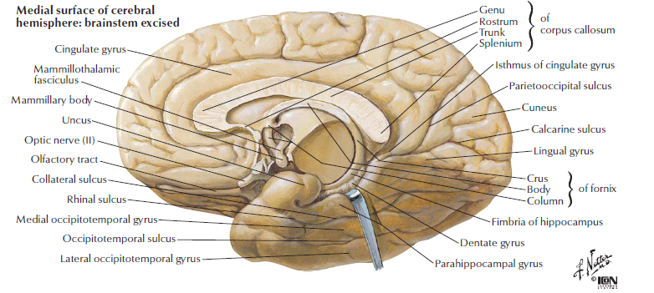

Slide 4
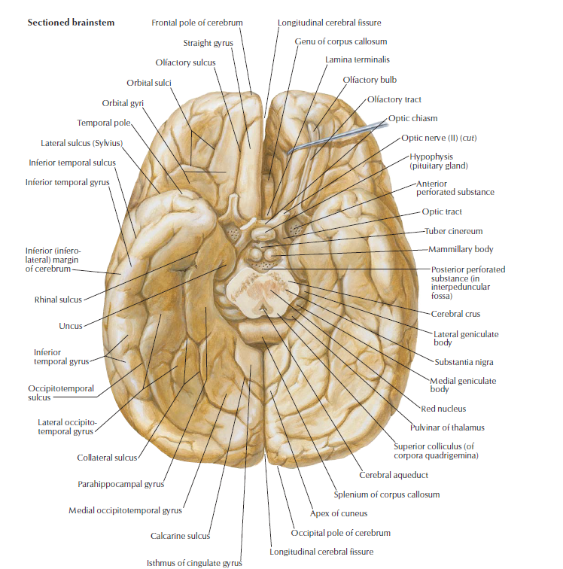

Slide 5
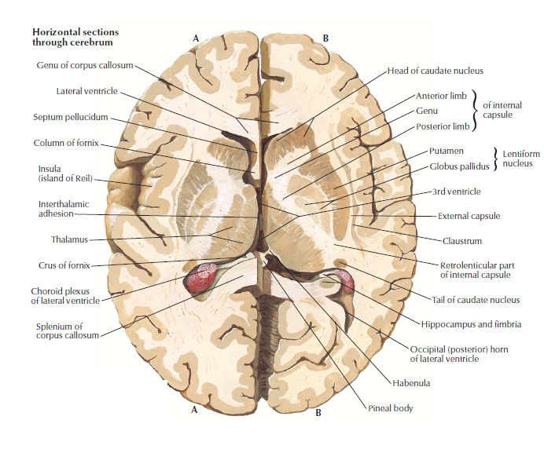

Slide 6
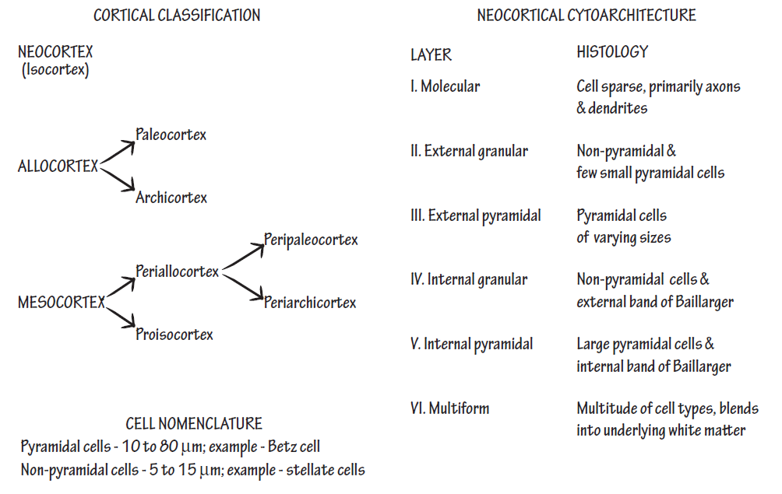

Slide 7
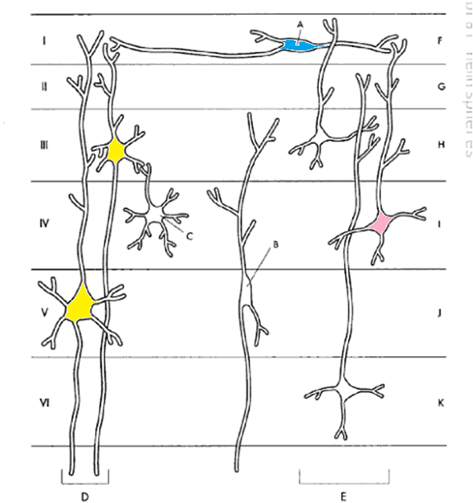
A. Οριζόντια
D. Πυραμιδικά
I. Έσω κοκκώδης στ.

Slide 8
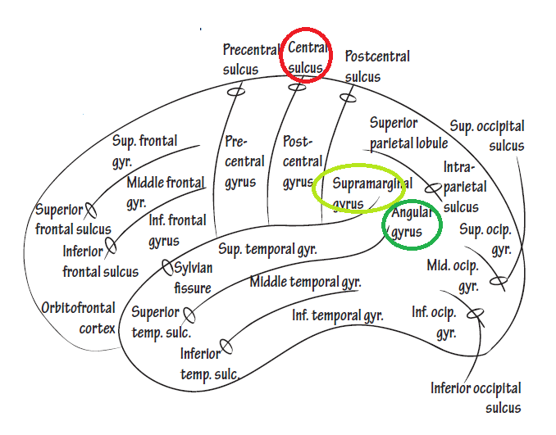

Slide 9
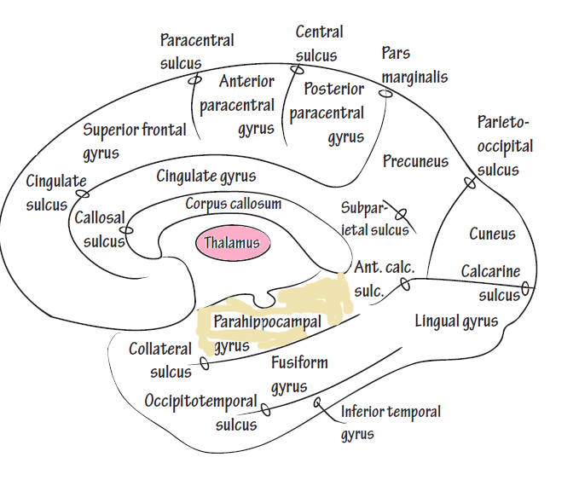

Slide 10
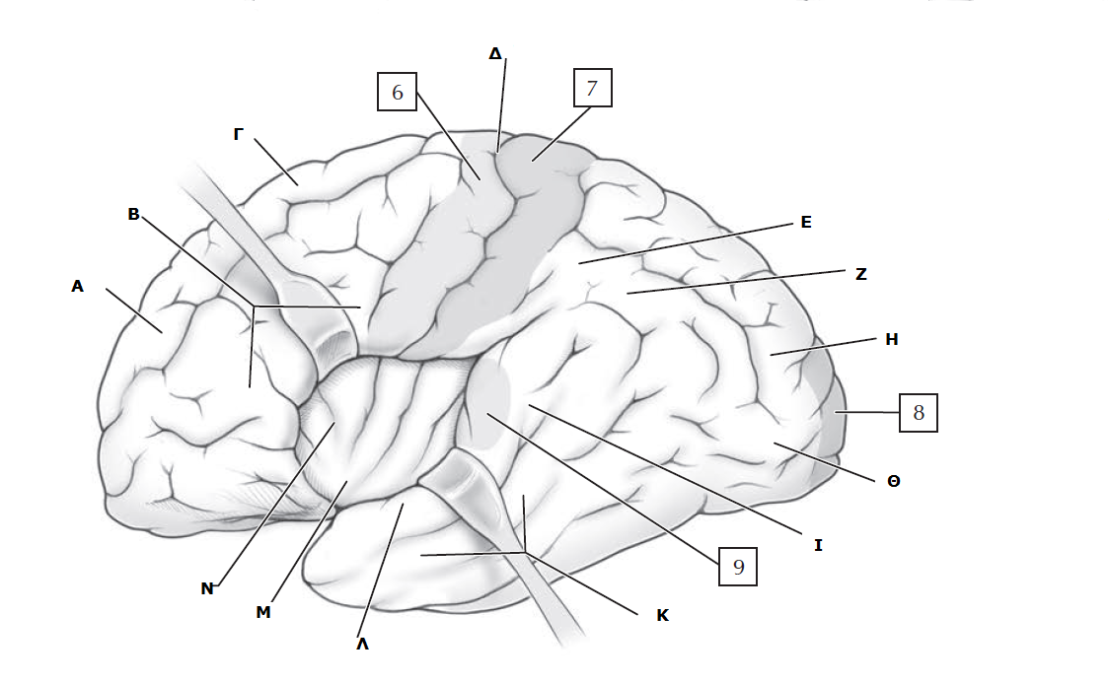
6. Πρ. Κεντρική έλικα
7. Οπ. Κεντρική έλικα
8. 1ταγής οπτικος φλοιός
9. 1ταγής ακουστικός φλοιός
Α. Προμετωπιαίος φλοιός
Β. Μετωπιαίος φλοιός
Γ. Προκινητικός φλοιός
Δ. Κεντρική αύλακα
Ε. βρεγματικός λοβός
Ζ. Αισθητικός συνειρμικός φλοιός
Η. Οπτικός συνειρμικός φλοιός
Θ. Ινιακός λοβός
Ι. Ακουστικός συνειρμικός φλοιός
Κ. Κροταφικός λοβός
Λ. Οσφρητικός φλοιός
Μ. Νήσος
Ν. Γευστικός φλοιός

Slide 11
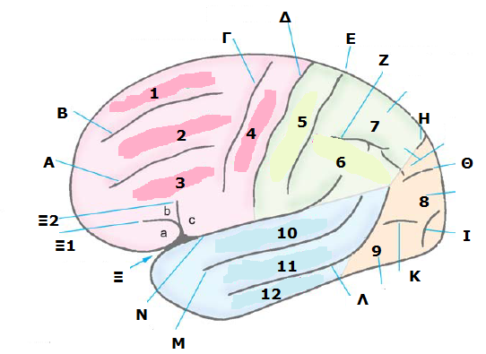
Άνω μετ. ελ.
Μέση μετ. ελ.
Κάτω μετ. ελ.
Πρ. κεντρική έλ.
Οπ. Κεντρική έλ.
Κάτω βρ. Λοβίο
Άνω βρ. Λοβίο
Άνω ινιακός λ.
Κάτω ινιακός λ.
Άνω κροταφική ελ.
Μέση κροταφική ελ.
Κάτω κροταφική ελ.
Λ. κάτω κροταφική αύλακα
Μ. άνω κροταφική αύλακα
Ν. πλάγια σχσιμή οπ. Σκέλος
Ξ. πλάγια σχσιμή
Ξ1 προσθιος κλάδος
Ξ2 ανιών κλάδος
Α. κάτω μετωπιαία σχισμή
Β. άνω μετωπιαία σχισμή
Γ. Προκεντρική αύλακα
Δ. κεντρική αύλακα
Ε. οπίσθια κεντρική αύλακα
Ζ. διαβρεγματική σχισμή
Η. βρεγματοϊνιακή σχισμή
Θ. διαϊνιακή αύλακα
Ι. πληκτραία σχισμή
Κ. πλάγια ινιακή αύλακα

Slide 12
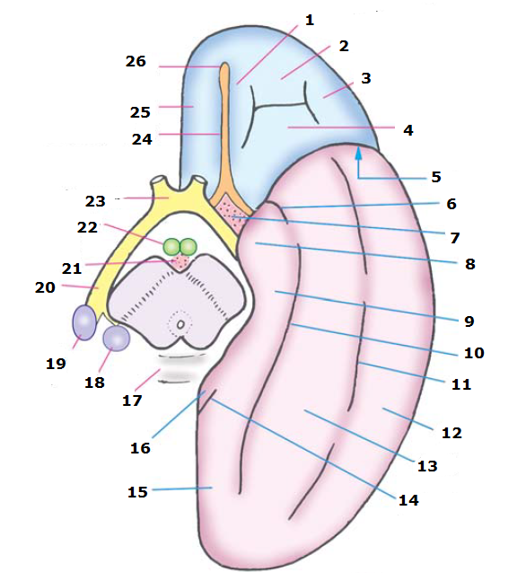
Έσω κογχική έλικα
Πρόσθια κογχική έλικα
Πλάγια κογχική έλικα
Οπίσθια κογχική έλικα
Πλάγια σχισμή
Ρινική σχισμή
Πρόσθια διάτρητη ουσία
Άγκιστρο
Παραϊπποκάμπια έλικα
Collateral αύλακα
Κροταφοϊνιακή αύλακα
Έξω κροταφοϊνιακή έλικα
Έσω κροταφοϊνιακή έλικα
Πληκτραία σχισμή
Γλωσσοειδής έλικα
Ισθμός
Σπληνίο
Έσω γονατώδες σώμα
Έξω γονατώδες σώμα
Οπτική ταινία
Οπίσθια διάτρτητη ουσία
Μαστία
Οπτικό χίασμα
26. Οσφρητική ταινία. βολβός
Ορθή έλικα

Slide 13
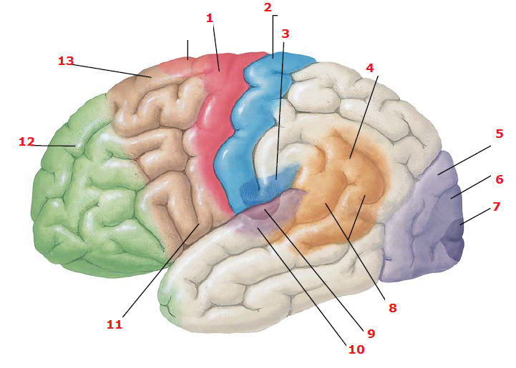
Μ1
SM1
SM2
Συνειρμική
V3
V2
V1
Λόγος
A1
A2
Λόγος
Σκέψη συμπεριφορά
Προκινητική περιοχή

Slide 14
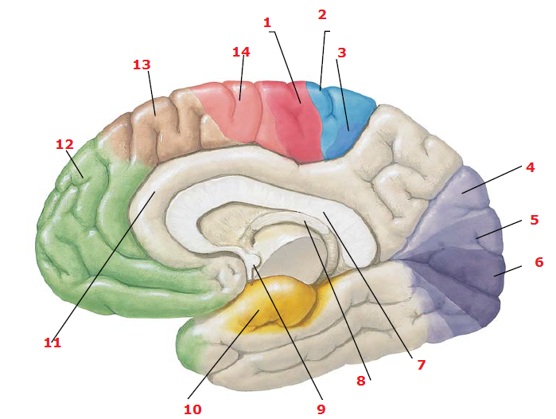
Μ1
SM1
SM3
V3
V2
V1
Μεσολόβιο
Ψαλίδα
Πρόσθιος σύνδεσμος
Άγκιστρο
Υπερμεσολόβιος έλικα
Προμετωπιαίος φλοιός
Προκινητικός φλοιός
M2

Slide 15
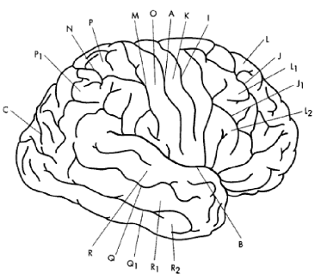
Α. κεντρική αύλακα
Β. πλάγια σχισμή
C. Βρεγματο ινιακή σχισμή
I. Προκεντρική αύλακα
J. Άνω μετωπιαία αύλακα
J1. Κάτω μετωπιαία αύλακα
K. Πρόσθια κεντρική έλικα
L. Άνω μετωπιαία έλικα
L1. μέση μετωπιαία έλικα
L2. κάτω μετωπιαία έλικα
M. Οπίσθια κεντρική αύλακα
N. Διαβρεγματική αύλακα
O. Οπίσθια κεντρική έλικ’α
P. Άνω βρεγματικό λόβιο
Ρ1. κάτω βρεγματικο λόβιο
Q. Άνω κροταφική άυλακα
Q1. κάτω κροταφική αύλακα
R. Άνω κροταφική έλικα
R1. μέση κροταφική έλικά

Slide 16
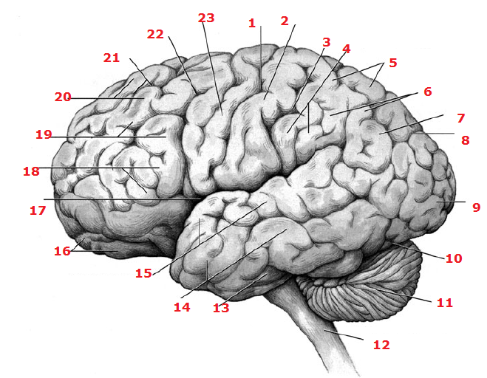
Κεντρική αύλακα
Οπίσθια κεντρική έλικα
Οπ. Κεντρική αύλακα
Υπερχείλιος έλικα
Άνω βρεγματικό λοβίο
Κάτω βρεγματικό λοβίο
Γωνιώδης έλικα
Βρεγματοϊνιακή αύλακα
Έξω ινιακή έλικα
…
Παρεγκεφαλίδα
Προμήκης
Κάτω κροταφική έλικα
Μέση κροταφική έλικα
Άνω κροταφική έλικα
Κογχική έλικα
Πλάγια σχισμή
Κάτω μετωπιαία έλικα
Μέση μετωπιαία έλικα
Άνω μετωπιαία έλικα
Άνω μετωπιαία σχισμή
Πρόσθια κεντρική αύλακα
Πρόσθια κεντρική έλικα

Slide 17
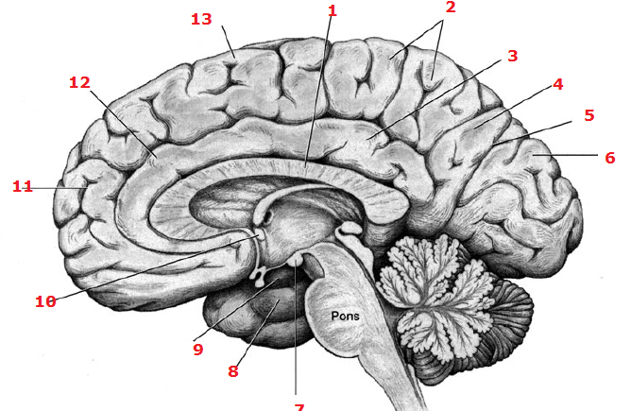
Μεσολόβιο
Παράκεντρο λόβιο
Υπερμεσολόβιος έλικα
…precuneus
Βρεγματοϊνιακή αύλακα
Ιναικός φλοιός
Μαστία
Παραϊπποκάμπιά έλικα
Άγκιστρο
Πρ. σύνδεσμος
Προμετωπιαίος λοβός
Υπερμεσολόβιος έλικα
Άνω μετωπιαία έλικα

Slide 18
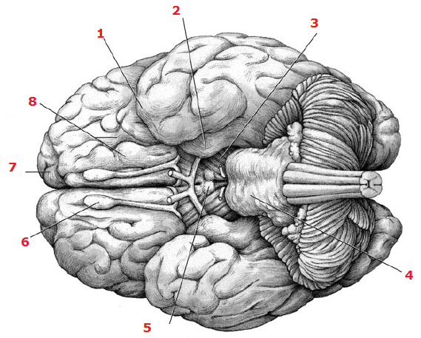
Κροταφικός φλοιός
Άγκιστρο
Σκέλος μ. εγκεφάλου
Γέφυρα
Μαστία
Οσφρητικός βολβός
Μετωπιαίος πόλος
Κογχομετωπιαίος λοβός

Slide 19
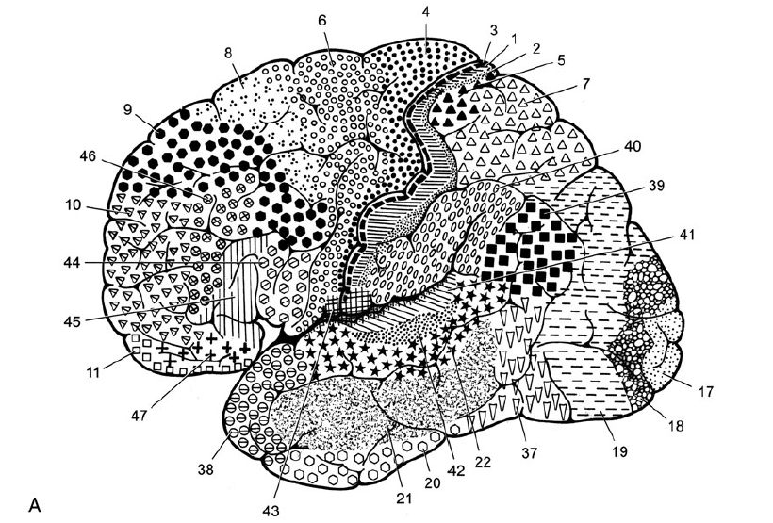

Slide 20
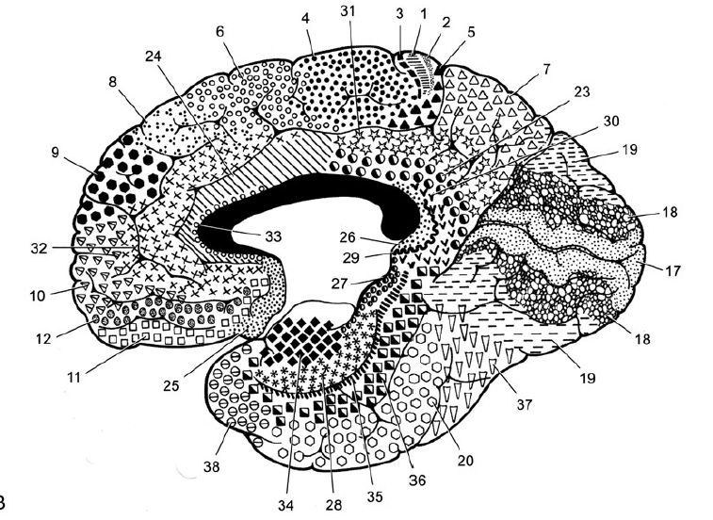

Slide 21
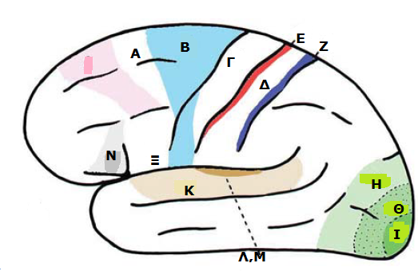
Α. 8
Β. 6
Γ. 4
Δ.1
Ε. 3
Ζ.2
Η. 19
Θ.18
Ι. 17
Κ. 22
ΛΜ.41,42
Ν.45
Ξ.44

Slide 22
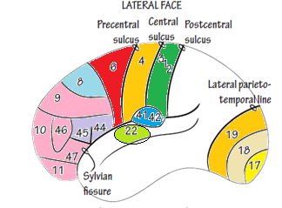
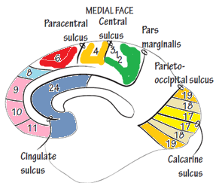
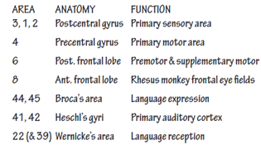
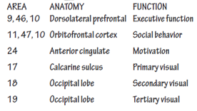

Slide 23
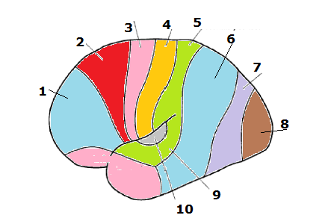
Προμετωπιαίος
Προκινητικός
1ταγής κινητικός
1ταγής αισθητικός
2ταγής αισθητικός
Βρεγματοκροταφοϊνιακός
συνειρμικός
2ταγής οπτικός
1ταγής οπτικός
2ταγής ακουστικός
1ταγής ακουστικός

Slide 24
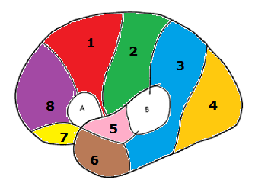
Κίνηση
Γενική αισθητικότητα
Συνειρμική αισθητικότητα
Όραση
Ακοή
Συναισθήματα
Συμπεριφορά
Σκέψη- σχεδιασμός

Slide 25
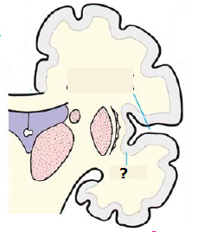
νήσος

Slide 26
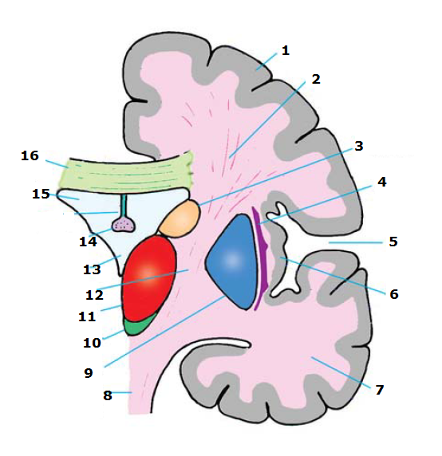
Φλοιός
Ακτινωτός στέφανος
Κερκοφόρος π.
Προτείχισμα
Πλάγια σχσιμή
Νήσος
Λευκή ουσία
Εγκεφαλικό σκέλος
Φακοειδής πυρήνας
Υποθάλαμος
Θάλαμος
Έσω κάψα
Πλάγια κοιλία
Ψαλίδα
Πλάγια κοιλία
μεσολόβιο

Slide 27
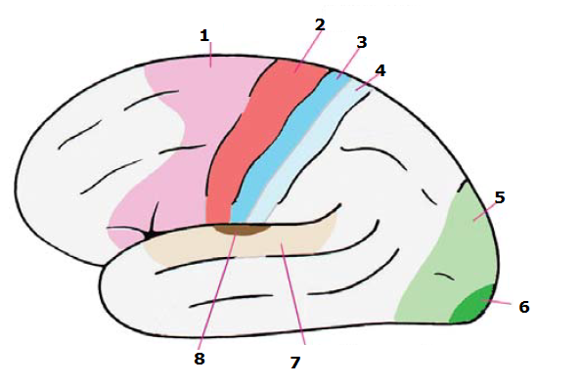
ΠΡΟΚΙΝΗΤΙΚΉ
ΚΙΝΗΤΙΚΉ
ΣΩΜΑΤΟΑΙΣΘΗΤΙΚΗ
ΨΥΧΟΚΙΝΗΤΙΚΗ
ΨΥΧΟΟΠΤΙΚΗ
ΟΠΤΙΚΗ
ΨΥΧΟΑΚΟΥΣΤΙΚΗ
ΑΚΟΥΣΤΙΚΗ

Slide 28
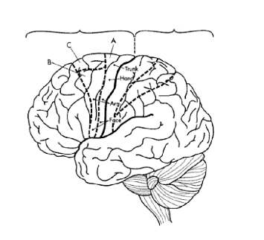
Α. 1ταγής κινητικός
Β. Προκινητικός
C. Συμπληρωματικός κινητικός

Slide 29
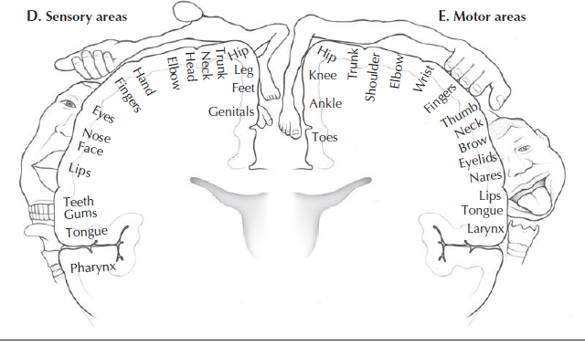

Slide 30
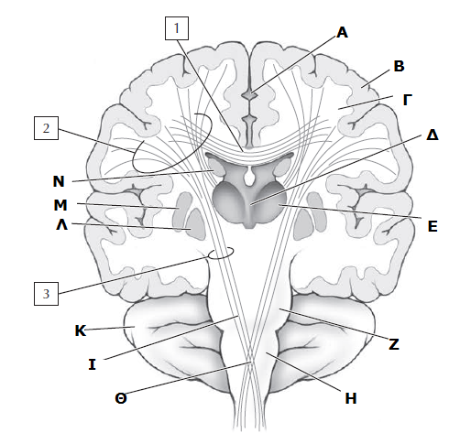
Μεσολόβιο
Ακτινωτός στέφανος
Έσω κάψα
Α. επιμήκης σχισμή
Β. φλοιός
Γ. λευκή ουσία
Δ. 3^{η} κοιλία
Ε. θάλαμος
Ζ. γέφυρα
Η. προμήκης
Θ. χιασμός πυραμίδων
Ι. προβολικές ίνες
Κ. παρεγκεφαλίδα
Λ. ωχρά σφαίρα
Μ. κέλυφος
Ν. κερκοφόρος π.

Slide 31
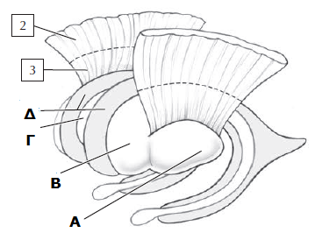
2. Ακτινωτός στέφανος
3. Έσω κάψα
Α. φακοειδής πυρήνας
Β. κερκοφόρος πυρήνας
Γ. θάλαμος
Δ. πλάγια κοιλία

Slide 32
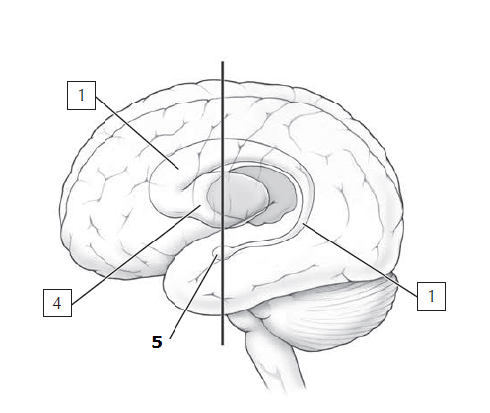
Κερκοφόρος πυρήνας
κέλυφος-ωχρά
Αμυγδαλοειδής πυρήνας

Slide 33
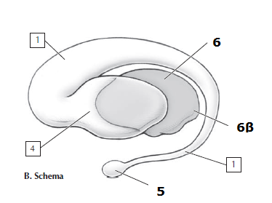
Κερκοφόρος
4. Φακοειδής (κέλυφος-ωχρά)
5. Αμυγδαλοειδής π.
6. Θάλαμος
6β. Προσκέφαλο θαλάμου

Slide 34
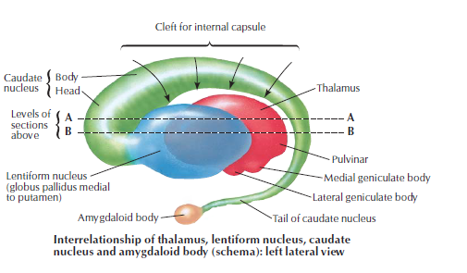

Slide 35
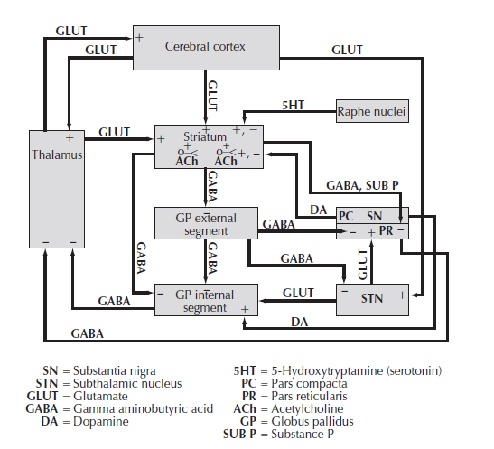

Slide 36
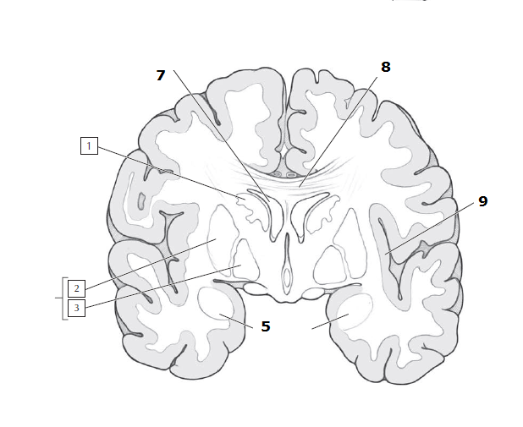
Κερκοφόρος π.
Κέλυφος
Ωχρά σφαίρα
5. Αμυγδαλοειδής π.
7. Πλάγια κοιλία
8. Μεσολόβιο
9. Νήσος

Slide 37
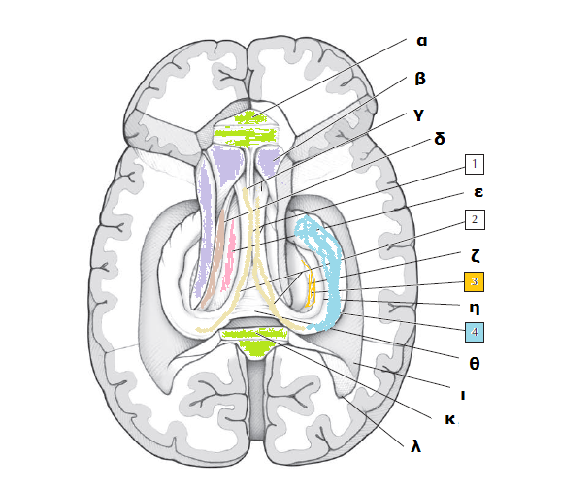
Ψαλίδα σώμα
Σκέλη ψαλίδας
Οδοντωτή έλικα
ιππόκαμπος
Α. γόνυ μεσολοβίου
Β. κεφαλή κερκοφόρου
Γ. ψαλίδα
Δ. τελική ταινία
Ε. θάλαμος
Ζ. παραϊπποκάμπια έλικα
Η. ιπποκάμπος
Θ. σύνδεσμός ψαλίδας
Ι. πλάγια κοιλία
Κ. σπλήνιο μεσολοβίου
Λ. ινιακο κέρας

Slide 38
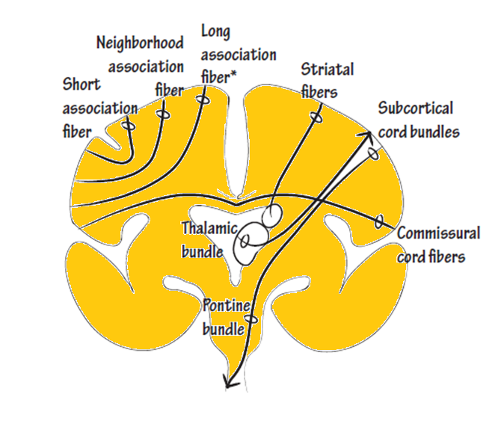

Slide 39
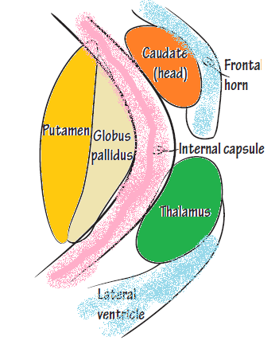

Slide 40
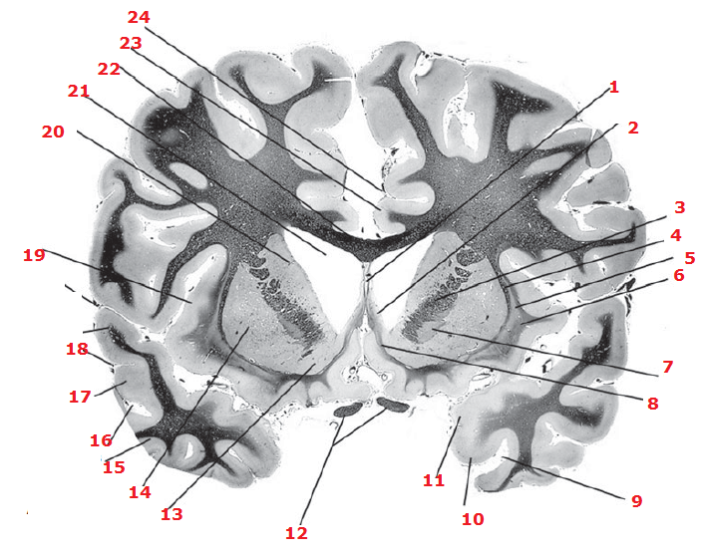
Διαφανές διάφραγμα
Πυρήνες διαφράγματος
Έσω κάψα
Έξω κάψα
Προτείχισμα
Εξωτάτη κάψα
Ωχρά σφαίρα
Διαγώνια δεσμίδα
Collateral sulcus
Παραϊπποκάμπια έλικα
Ενδορρινικός φλοιός
Οπτικά νεύρα
Επικλινής πυρήνας
Κέλυφος
Κάτω κρ. Έλικα
Κάτω κρ. Αύλακα
Μέση κρ. Έλικα
Άνω κρ. Έλικα αύλακα
Νήσος
Κερκοφόρος
Πλάγια κοιλία
Μεσολόβιο
23,24υπερμεσολόβιος έλικα,
αύλακα

Slide 41
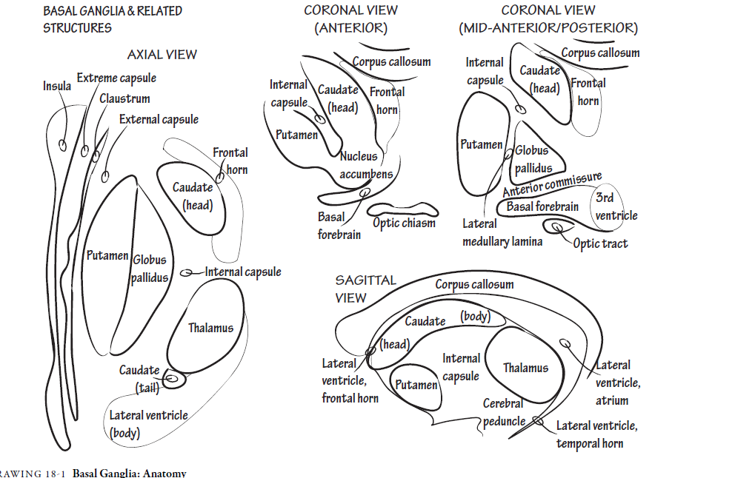

Slide 42
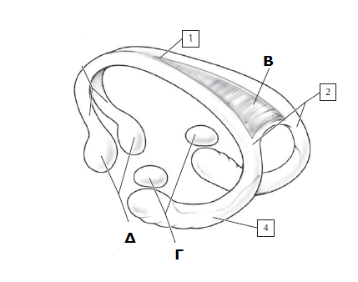
Σώμα ψαλίδας
Σκέλη ψαλίδας
Ιπποκάμπος
Β. σύνδεσμος ψαλίδας
Γ. αμυγδαλοειδής π.
Δ. μαστία

Slide 43
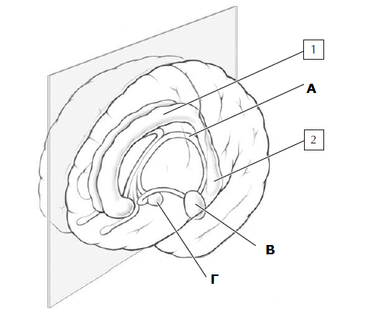
Έλικα προσαγωγίου
Ιππόκαμπος
Α. Τελική ταινία
Β. Αμυγδαλοειδής πυρήνας
Γ. Μαστία

Slide 44
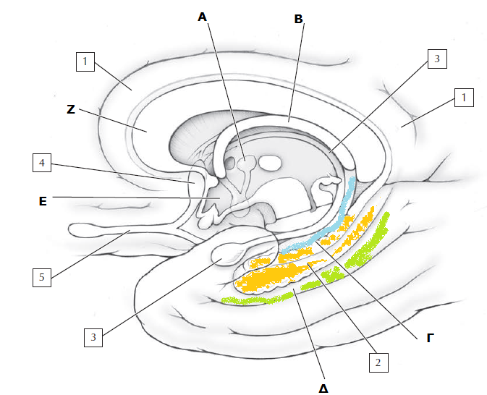
Έλικα προσαγωγίου
Ιπποκαμπος
Τελική ταινία
(από αμυγδαλοειδή π.)
π. διαφράγματος
οσφρητική ταινία
Α. πρ. π. θαλάμου
Β. Ψαλίδα
Γ. Παρυφή ιπποκάμπου
Δ. Παραϊπποκάμπιος έλικα
Ε. Υποθάλαμος
Ζ. Μεσολόβιο

Slide 45
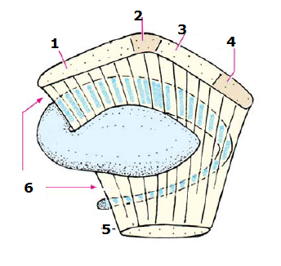
Πρόσθιο σκέλος έσω κάψας
Γόνυ
Οπίσθιο σκέλος
Οπισθοφακοειδές τμήμα
Σκέλος μέσου εγκεφάλου
Έσω κάψα

Slide 46
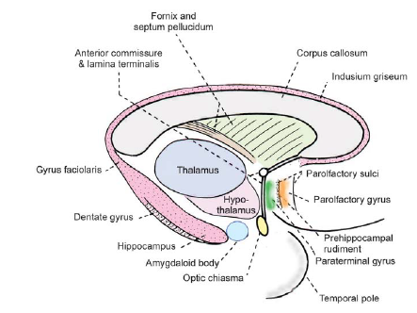

Slide 47
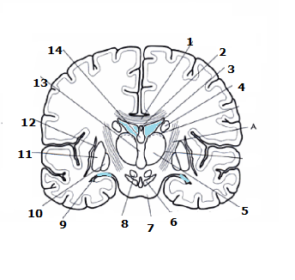
Μεσολόβιο
Διαφανές διάφραγμα
Πλάγια κοιλία
Κερκοφόρος πυρήνας
Θάλαμος
Μέλαινα ουσία
Γέφυρα
Ερυθρός πυρήνας
Κροταφικό κέρας
Ωχρά σφαίρα
Κέλυφος
Προτείχισμα
Πλάγια κοιλία
Ψαλίδα
Α. έσω κάψα

Slide 48
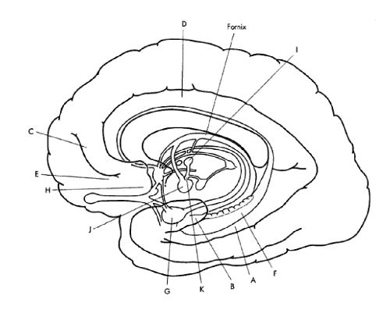
Παραϊπποκάμπια έλικα
B. άγκιστρο
C. Υπομεσολόβιος έλικα
D. Έλικα προσαγωγίου
E. Κογχομετωπιαίος φλοιός
F. ιππόκαμπος
G. Αμυγδαλοειδής πυρήνας
H. Παραοσφρητική περιοχή
I. Πρ. πυρήνας θαλάμου
J. μαστία
K. Μαστιοθαλαμική οδός

Slide 49


